Slide 1
PENGANTAR PUBLIC RELATIONS:
Pekerjaan, Tugas & Peran PR
Fasya Syifa Mutma
3 SKS
2021

Slide 2

PERKEMBANGAN PEKERJA PUBLIC RELATIONS
Jumlah praktisi PR terus bertambah
Tahun 2003 terdapat 150.000 pekerja PR di AS
Penyebutan PR yang bervariasi dan jobdesk yang berbeda-beda membuat hitungan akurat pekerja PR menjadi sulit, bahkan di AS, dan di seluruh dunia

Slide 3
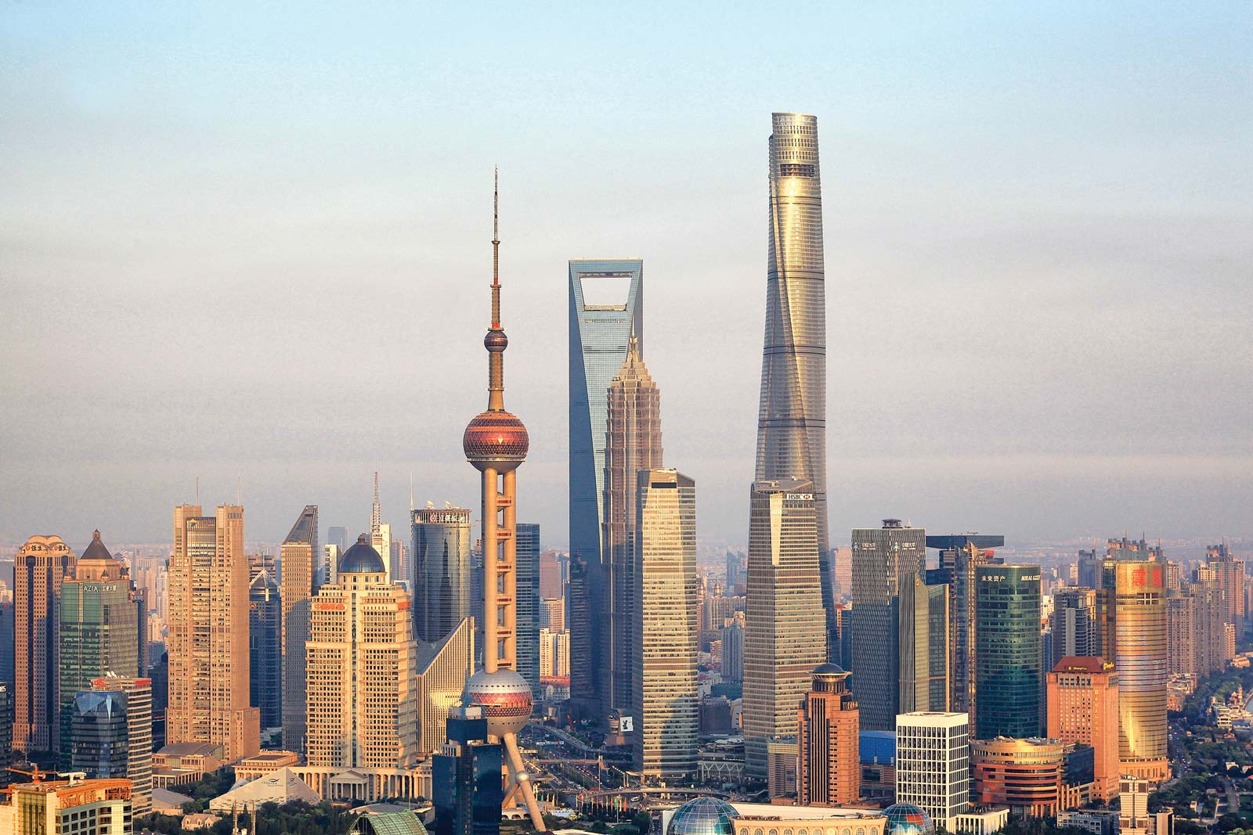
DIMANA PUBLIC RELATIONS BEKERJA?
Perusahaan
Konsultan/Agensi
Pemerintahan
Pelayanan Kesehatan
Organisasi Sosial dan Amal
Asosiasi/Yayasan Pendidikan

Slide 4

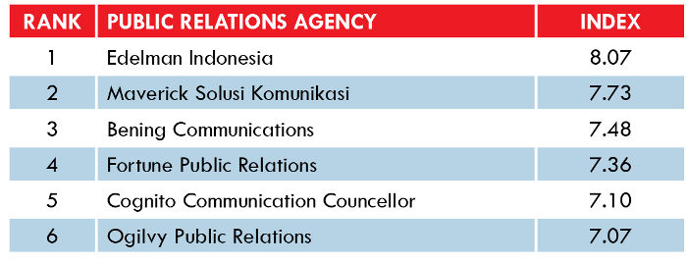
DATA AGENSI PR
Tahun 2012, pertumbuhan konsultan/agensi PR di Asia Pasifik naik 13.6%, lebih unggul dari Amerika dan Eropa
Tahun 2012, Fortune PR dari Indonesia masuk ke dalam Top 10 agensi pertumbuhan bisnis tertinggi di dunia no 2 (pertumbuhan 199%)
Ranking PR Agensi di Indonesia 2015 :
Sumber : Daily Social, 2013 & Mix.id, 2015

Slide 5
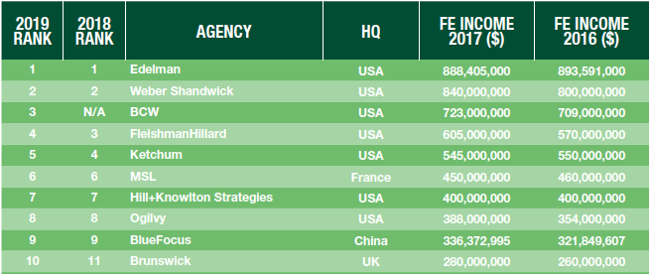
RANKING PR AGENSI DUNIA
Sumber : World PR Reports 2020

Slide 6

APAKAH PR HARUS WANITA?
Terjadi peningkatan jumlah pekerja PR wanita sejak 1968
Pada 1900-an jumlah praktisi PR wanita mencapai lebih dari 60%
Praktisi PR cenderung dipandang sebagai orang yang harus rapih, goodlooking. Namun PR tidak harus wanita, siapa saja yang memiliki kualifikasi bisa menjadi PR, tidak memandang gender

Slide 7

PENDIDIKAN & PELATIHAN PR
S1 & S2. Mayoritas lulusan S1
Studi Jurnalisme
Studi riset dan ilmu sosial
Pelatihan, seminar, konferensi dan sertifikasi PR
Bersaing dengan lulusan Sastra Inggris dan lulusan Bisnis

Slide 8

GAJI PR
Besaran gaji tergantung jenis industri & perusahaan, jenis pekerjaan yang diselesaikan, jenjang pendidikan, pengalaman
Gaji tertinggi biasanya diterima oleh praktisi yang bekerja di perusahaan terutama di bidang industri dan manufaktur, bidang teknologi tinggi dan bidang energi
Spesialis hubungan investor / manajemen krisis bergaji paling tinggi
Memiliki pengalaman di media
Median gaji PR spesialis di AS sekitar $61.150 per tahun dengan kisaran gaji $29.40 per jam (US BLS, 2019)
“Seorang praktisi PR yang enggan disebut namanya menyebutkan, kisaran penghasilan PR di level pemula hingga masa kerja tiga tahun antara Rp 3 juta hingga Rp 5 juta per bulan. Sedangkan penghasilan tingkat senior berkisar Rp 7 juta hingga Rp 12 juta. Di level selanjutnya, penghasilan mereka bisa mencapai puluhan juta per bulan” (kontan.co.id, 2012)

Slide 9

PEKERJAAN & TUGAS PUBLIC RELATIONS
Menulis dan Mengedit
Hubungan Media Social Media
Riset
Manajemen Klien & Staff
Konseling
Acara Spesial
Speaking
Produksi
Training
Kontak Personal
Strategic Planning

Slide 10
PEKERJAAN DAN TUGAS
Menulis dan Mengedit (Writing and Editing)
Hubungan Media dan Media Sosial (Media Relations and Social Media)
Praktisi PR harus bisa menjaga hubungan baik dengan media
Praktisi PR harus bisa menulis dan mengedit naskah (dalam bentuk apapun)
Menyusun rilis untuk berita, feature, newsletter untuk karyawan, website, media sosial, media online, laporan tahunan, pidato, brosur, film, artikel, video/slide show, iklan, dan materi pendukung lainnya
Mengelola kontak dengan media massa dan merespons dengan cepat permintaan informasi dari media massa
Riset (Research)
Praktisi PR harus bisa melakukan riset
Mengumpulkan informasi tentang opini publik, isu, tren, ilkim politik, peraturan perundangan, liputan media, pandangan stakeholder
Mencari database di internet, jasa online, data pemerintahan elektronik, dll
Mendesain riset program, melakukan survey, memakai jasa riset
Mengelola media sosial

Slide 11
PEKERJAAN DAN TUGAS
Manajemen Klien dan Staf (Management of Clients and Staff)
Konseling (Counseling)
Praktisi PR harus bisa memberikan saran/rekomendasi kepada pimpinan terkait isu tertentu. Memberi saran kepada manajemen dan pembuat keputusan
Praktisi PR harus mampu me-manage dan mengelola segala kebutuhan terkait pekerjaannya, PR harus memahami administrasi, PR harus rapih terhadap dokumen-dokumen terkait pekerjaannya
Acara Spesial (Special Event)
Praktisi PR harus bisa merancang suatu acara
Bekerja sama dengan pembuat keputusan untuk menyusun strategi merespons isu-isu tertentu
Mengelola konferensi press, acara untuk publisitas, pertemuan, launching/grand opening, media gathering, acara internal perusahaan dan acara khusus lainnya
Membangun hubungan dengan klien, mengelola ekspektasi klien, menilai kebutuhan alokasi sumber daya, dan merencanakan logistik, menata personel, membuat anggaran, membuat jadwal program
Berkonsultasi dengan manajemen tentang bagaimana menghindari krisis

Slide 12
PEKERJAAN DAN TUGAS
Berbicara (Speaking)
Produksi (Production)
Praktisi PR harus mengerti proses produksi, harus bisa memproduksi
Praktisi PR harus mampu menyampaikan pesan kepada publik dan harus mampu menyiapkan naskah pidato untuk pimpinan perusahaan
Pelatihan (Training)
Tampil di depan publik/kelompok tertentu, mengelola, mempersiapkan dan melatih orang untuk bicara
Membuat saluran dan produk komunikasi menggunakan pengetahuan dan kemampuan multimedia meliputi: karya seni, tipografi, fotografi, tata letak, audio video, presentasi audiovisual
Mempersiapkan pimpinan dan juru bicara lain untuk menghadapi media dan tampil di depan publik, mengembangkan kemampuan menulis dan berkomunikasi
Praktisi PR harus bisa melatih anggota di perusahaan terkait bidang PR
Membantu mengenalkan perubahan terkait budaya, kebijakan, struktur dan proses dalam organisasi

Slide 13
PEKERJAAN DAN TUGAS
Kontak Personal (Personal Contact)
Praktisi PR harus bisa menjadi penghubung (orang yang siap dihubungi) baik oleh internal maupun eksternal
Bertugas sebagai penghubung dengan media, komunitas, internal, eksternal, dan seluruh stakeholders. Bertugas sebagai tuan rumah yang melakukan penjamuan terhadap tamu
Perencanaan Strategis (Strategic Planning)
Pemrograman dan perencanaan dalam kolaborasi dengan manager, mengelola kerjasama antar divisi, menentukan kebutuhan, membangun prioritas, mendefinisikan publik, mengatur tujuan dan sasaran, mengembangkan pesan, menyusun strategi dan taktik
Praktisi PR harus bisa membuat perencanaan strategis
Berkomunikasi, negosiasi, mengelola konflik dengan stakeholders
Membangun aliansi strategis dan hubungan interpersonal

Slide 14

PERAN PR
Teknisi Komunikasi
Menulis dan mengedit tulisan PR
Expert Prescriber (Pakar Perumus)
Mendefinisikan masalah
Mengembangkan website
Menangani kontak media
Mengimplementasikan program
Praktisi yang menjalankan peran ini terkadang tidak hadir dalam diskusi kebijakan baru/keputusan baru manajemen baru
Mengembangkan program dan tanggung jawab implementasi
Memiliki otoritas untuk menentukan apa yang harus dilakukan
Diandalkan oleh atasan dalam menangani isu PR

Slide 15
PERAN PR
Fasilitator Komunikasi
Sebagai perantara, interpreter dan mediator antara organisasi dengan publik
Fasilitator Pemecah Masalah
Berkolaborasi dengan manajer lain untuk mendefinisikan dan memecahkan masalah baik ketika masalah belum terjadi, indikasi terjadi, hingga masalah telah terjadi
Menjaga komunikasi dua arah, memfasilitasi percakapan, membuka saluran komunikasi
Sumber informasi resmi antar organisasi dan publik
Hal tersebut dilakukan guna meningkatkan kualitas pengambilan keputusan organisasi
Menjadi bagian dari tim perencanaan strategis
Mempunyai kekuasaan untuk melakukan perubahan

Slide 16
RISET PERAN
Menurut riset terdahulu, terdapat dua peran dominan yaitu teknisi PR dan manajer PR
Manajer PR meliputi tiga peran yaitu expert prescriber, fasilitator komunikasi dan fasilitator pemecah masalah
Teknisi PR terutama mengurusi soal tulis-menulis, memproduksi dan menyebarkan komunikasi seperti press release, pidato, website, media sosial, cerita feature, laporan tahunan, dll
Teknisi PR cenderung kreatif, berjiwa seni, cakap secara teknis, fokus pada aktivitas komunikasi dan aktivitas lain dalam proses komunikasi. Biasanya bukan bagian dari manajemen organisasi
Manajer PR merupakan bagian dari manajemen organisasi
Manajer PR membutuhkan keahlian riset, minat pada pemikiran strategis dan memiliki tendensi berpikir dari segi hasil./dampak dari aktifitas PR
Tidak hanya komunikasi, Manajer PR scanning lingkungan, negosiasi, pembentukan koalisi, manajemen isu, evaluasi program, konseling manajemen
Teknisi PR dan fasilitator komunikasi cenderung bekerja di lingkungan yang relatif stabil dan tidak banyak ancaman. Sedangkan, expert prescriber dan fasilitator pemecah masalah bekerja dengan lebih banyak ancaman
Praktisi harus aktif mengumpulkan informasi untuk bergeser ke peran manajemen

Slide 17
THE GLASS CEILING
Terdapat kesenjangan gaji dan adanya diskriminasi (glass ceiling) terhadap wanita dalam PR dalam hal promosi ke manajemen.
Strategi wanita menghindari glass ceiling;
1
Menyusun rencana karier
Memiliki atasan yang perhatian
2
Mengembangkan keahlian manajemen
Berkomunikasi dengan manajer
3
Memiliki standar dan rencana gaji
Menegosiasikan fasilitas perusahaan
Agresif dan tegas

Slide 18
THANKYOU
SUMBER :
Cutlip, et al. (2011). Effective Public Relations, Ed. 9th. Jakarta: Kencana.
Broom, G., M., & Sha, B.,L. (2013). Cutlip and Center’s Effective Public Relations 11th Ed. Edinburg Gate: Pearson Education Limited.
https://dailysocial.id/post/industri-pr-di-asia-pasifik-tumbuh-paling-pesat
https://mix.co.id/corcomm-pr/public-relations/inilah-top-10-indonesias-pr-agency-2015/
https://iccopr.com/services/world-reports/
https://www.bls.gov/ooh/media-and-communication/public-relations-specialists.htm#:~:text=%2439%2C810-,The%20median%20annual%20wage%20for%20public%20relations%20specialists%20was%20%2461%2C150,percent%20earned%20more%20than%20%24115%2C430.
https://www.linovhr.com/public-relation/#:~:text=Kisaran%20Gaji%20Public%20Relation&text=Namun%2C%20bagi%20seorang%20staf%20PR,6%2C200%2C000%20sampai%20dengan%20Rp.%209%2C000%2C000.
https://peluangusaha.kontan.co.id/news/public-relations-menjanjikan-penghasilan-tinggi#:~:text=Seorang%20praktisi%20PR%20yang%20enggan,mencapai%20puluhan%20juta%20per%20bulan.

